Slide 1
Ir jo Dailės darbai
Mikalojus Konstantinas Čiurlionis
Notes:
Paruošė Karolis Staskevičius, Monika Prekel ir Arnius Guobys (2b)

Slide 2
Mikalojus Konstantinas Čiurlionis:
lietuvių kompozitorius, dailininkas, chorvedys, kultūros veikėjas;
gimė 1875 m. rugsėjo 22 d. Senojoje Varėnoje;
mirė būdamas 35 metų - 1911 m. balandžio 10 d.,
palaidotas Vilniaus Rasų kapinėse.

Slide 3
Mikalojus Konstantinas Čiurlionis:
Šiuo metu vertinamas kaip didžiausias kada nors gyvenęs Lietuvos dailininkas ir kompozitorius. Tarp žymiausių jo muzikinių darbų – simfoninės poemos „Miške“ ir „Jūra“. Iš dailės darbų populiariausi „Pasaka. Karaliai“, „Rex“, „ Piramidžių” ir „ Žvaigždžių sonatos”.

Slide 4
Beveik visi žinomi Čiurlionio dailės darbai, rankraščiai ir pan. saugomi ir eksponuojami Nacionaliniame M. K. Čiurlionio dailės muziejuje Kaune.
1963 m. Druskininkuose atidarytas M. K. Čiurlionio memorialinis muziejus buvusiame Čiurlionių šeimos name.

Slide 5
Čiurlionis - Dailininkas

Slide 6
Čiurlionis - Dailininkas
Čiurlionis, kaip dailininkas, pradėjo formuotis vėlai.
Profesionalaus dailininko kelią pradėjo būdamas tik apie 29 m. amžiaus, įstojęs į Varšuvos dailės mokyklą.

Slide 7
Čiurlionis - Dailininkas
Jau pirmuosiuose Čiurlionio darbuose pasireiškė dailininko potraukis į simbolizmą ir abstrakciją, mistikos ir paslapties šydą kūryboje. Tuo dailininkas įsiliejo į neoromantizmo dailės kryptį.

Slide 8
Nuo 1903 metų (pirmieji Čiurlionio Darbai)
Pirmuosiuose Čiurlionio darbuose nuo 1903 m. dominuoja fantastinės būtybės, mistiniai praeities karaliai, lietuvių pagoniškosios kultūros pėdsakai, kosmogonijos elementai – dievai, planetos, žvaigždės. Šie elementai lydės dailininką likusiame jo kūrybiniame kelyje, įgaudami vis konkretesnes ir įtaigingesnes formas.

Slide 9
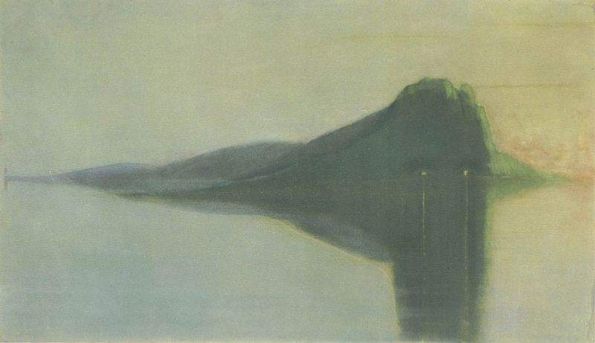
Ramybė
1904 - 1905m.

Slide 10
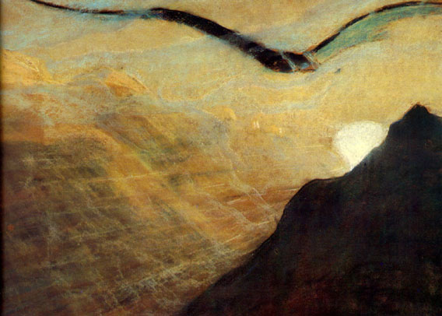
Žinia
1904 - 1905m.

Slide 11
1907–1909 m. laikotarpis – pats brandžiausias ir produktyviausias Čiurlionio, kaip dailininko, kūryboje.
Tapybos darbų piešiniai įgyja aiškesnes, stilizuotas formas. Kūrinių idėja tampa aiškesnė ir susieta su paveikslų turiniu. Pradeda dominuoti pavieniai paveikslai, o tapybos ciklai sutrumpėja iki paprastai 4 paveikslų per ciklą. Ciklų struktūra pakinta, ji susiejama su klasikinės muzikos formų struktūros dalimis kaip allegro, andante, scherzo ir finale. Tai muzikos kūrinyje atitinka temos įvedimą, vystymą, aukščiausią įtampos tašką ir užbaigimą. Taip gimė ciklai sonatų pavadinimu: Saulės, Pavasario, Jūros, Vasaros, Piramidžių, Žvaigždžių sonatos.

Slide 12
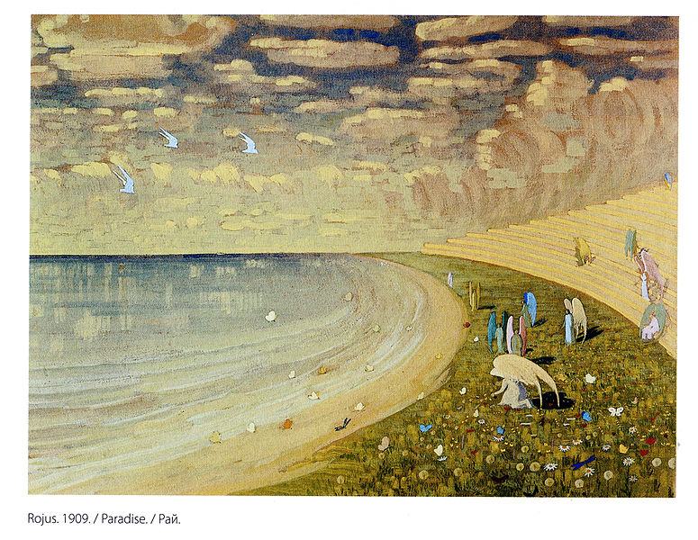
Rojus
1909 m.

Slide 13
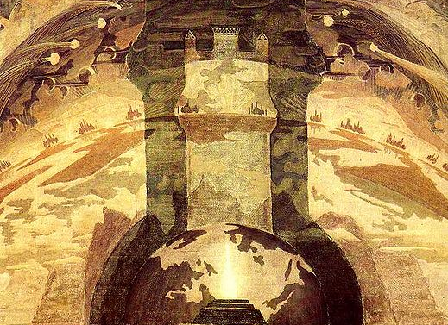
Rex
1909 m.

Slide 14
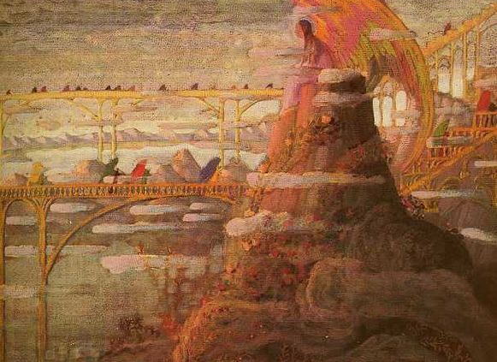
Angelas. Preliudas
1908 m.

Slide 15
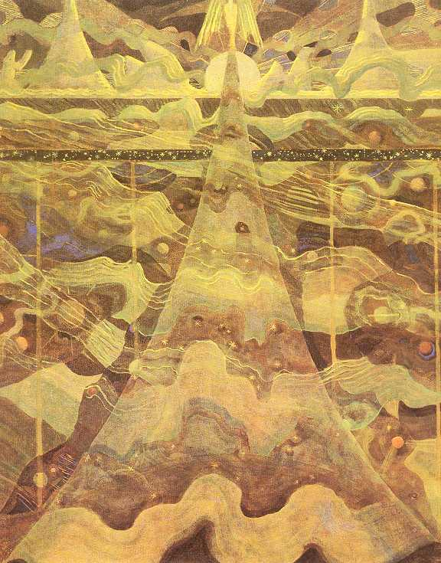
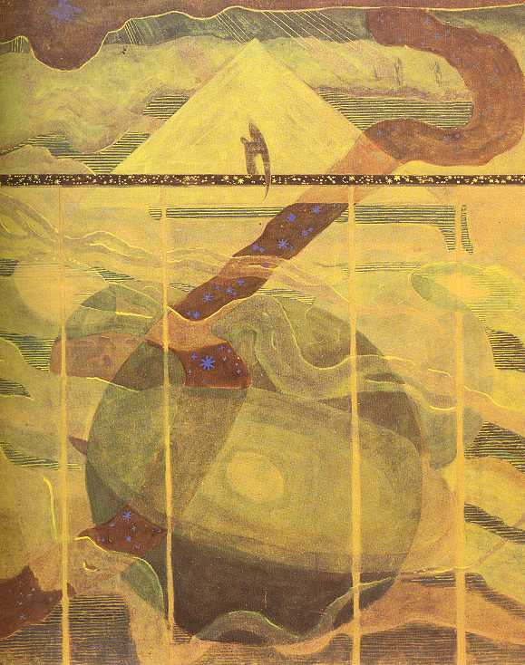
Žvaigždžių Sonata (1908m.)
Allegro
Andante

